Slide 1
接遇研修・基本のモデルプログラム
プログラム２－②
接遇ガイドラインに基づく接遇方法
Notes:
⓪講師の自己紹介とアイスブレイク
●講師の自己紹介
●タクシーにおける接遇の場面などの話をしながら、受講生との対話をつくるアイスブレイク

Slide 2

高齢者、障害者等に対する
接遇の基本を学ぶ
Notes:
急激に増加している高齢者、また、障害のある人が問題なく移動できるよう、
根幹の公共交通手段としてのタクシーには、接遇対応が求められています。
国土交通省では、公共交通事業者向けの「接遇ガイドライン」が策定され、
高齢者や障害のある人に対する「接遇の基本」が示されています。
ここでは、接遇ガイドラインを基本に、タクシー事業の各場面でどのような配慮が必要かを学んでいきます。

Slide 3
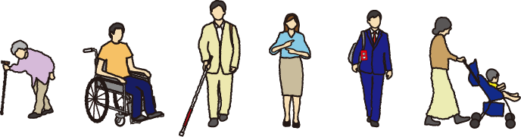
① 対応の際の配慮点
障害特性、高齢者、障害者等に対する理解を高め、偏見を取り除く
まずはコミュニケーションをとることにより、思い込みや不当な
対応をなくす
コミュニケーションにおいては、必要な情報保証を
敬意を持った対応を
必要な接遇は多様であることを前提に
高齢や障害を理由に乗車を拒否してはならない
Notes:
①対応の際の配慮点
具体的な業務の場面での接遇方法に入っていく前に、身に付けるべき対応の配慮点を見てみましょう。
これは、障害者権利条約に基づき、障害のある人が当たり前に公共交通の利用など、生活を送ることができる
「権利」を法的に保障されているということが裏付けにありますが、
差別をせず、合理的な配慮をすることを整理したものです。
【内容の読み上げ】

Slide 4
② 基本の接遇方法
Notes:
②基本の接遇方法
では、接遇対象別、業務の場面別に接遇方法を見ていきましょう。

Slide 5

１.高齢者
特性に配慮し、困っている様子のときは、支援が必要かを確認した上で接遇対応をします。
■高齢者の特性
  視力・聴力・筋力など身体機能が低下
  移動やコミュニケーションに時間がかかる
  杖やシルバーカー、車椅子を利用している人もいる
  認知症の症状のある人もいる
Notes:
まずは、高齢者ですが、高齢者は文字情報や周囲の様子が見えにくい、
乗務員の声が聞こえにくい、筋力が低下し歩きにくい、認知症の症状のある人もいるなどの特性があります。
困っている様子の場合には、支援が必要かを確認して対応しましょう。

Slide 6
予約、事前問合せ
聴こえている、理解しているかを確認
乗降時、運賃支払い、車内
時間に余裕を持った支援
安全確認、注意喚起
停車時に姿勢に注意
運賃はゆっくり、はっきり伝える
躓きやすいため確認
乗り換え時
支援の申し出があれば乗換経路を具体的に案内
Notes:
予約時、事前の問合せ時などにおける電話対応などでは、
聞こえているか、理解しているかを確認することが重要です。
また、乗降時や支払い時には、相手のペースに合わせ、ゆっくりと対応しましょう。
躓きやすいために乗降時には注意が必要です。
支援の申し出があれば、乗換の経路を具体的にご案内します。

Slide 7

２.認知症の人
特性に配慮し、困っている様子のときは、支援が必要かを確認した上で接遇対応をします。
■認知症の人の特性
  症状はさまざまであり、主に認知機能（理解する力や判断する力）などが低下する
  保たれている機能もあるので、一律のイメージで対応してはいけない
  高齢者に多いが、若年性や軽度認知症の人もいる
Notes:
次に、認知症の人ですが、主に認知機能が低下していますが、症状はさまざまです。
保たれている機能もあるので、一律のイメージで対応するのはさけましょう。
困っている様子の場合には、支援が必要かを確認して対応しましょう。

Slide 8
■認知症を自己開示している方に対して
（認知症であることを告げた、ヘルプマーク等により認知症
の人であることがわかった場合）
➡何に困っているか、どのような支援が必要か確認
➡落ち着ける環境のもと、余裕を持った支援を
■認知症を自己開示していない方に対して
（外見からはわからないが困っている様子の場合）
➡「認知症の人かもしれない」ことを選択肢のひとつと考える
➡相手の状況に合わせ、必要な支援を伺い、対応
（話しかけてみて状態をうかがう）
Notes:
認知症の人は、自分が認知症であることを開示している人、そうでない人がいます。
ヘルプマークを掲示したり、自分が認知症であることを告げたりして支援を求める人がいます。
落ち着ける環境のもと、どんな支援が必要かを伺い、ゆっくり、余裕を持った支援を行うことが重要です。
認知症と自己開示していない人もいますが、障害のある人への対応と同様、困っている様子の場合には、
認知症の人かもしれないことを選択肢のひとつと捉え、相手の状況に合わせた対応を行います。
さっき聞いたことや話を忘れてしまう、今日が何日か、ここがどこかがわからなくなる、会話についていけない
ことがあるなどの典型的な症状が見られれば、認知症の人かもしれません。

Slide 9
予約、事前問合せ
説明時の支援（電話や窓口で）
・理解しているかを簡潔な言葉で確認
・自己開示している人には、同伴者の
有無、支援の要否を確認
乗降時、運賃の支払い、車内
行先などが言えずに困っているとき
・やさしく、ゆっくり、簡潔に確認して支援
料金の支払いについて説明を求められたとき
・料金の所持、行先を確認した上で、支払いについ
て簡潔に説明
車内での危険な行動への対応
・利用者の安全の確保が第一。
・その後、急き立てたり、責めたりせずシートベル
トの着用などを促す。
Notes:
予約、事前問合せ時などにおいては、
まず説明するときに理解していない様子のときには、簡潔な言葉で理解しているかを確認しながら
説明をすることが重要です。
もし、認知症の人であることを開示している場合には、同伴者の有無や支援の要否を確認します。
また、切符購入や自動改札機などの機械の使い方がわからない様子の場合には、何に困っているかを
確認して支援をします。
乗降～車内では、行先などが言えずに困っている場合があります。やさしく、ゆっくり、簡潔に確認して支援します。
行先などを確認する場合には、
①落ち着ける場所でゆっくりとヒントを示しながら記憶を引き出します。
②行先が書かれたもの、家族の連絡先が書かれたものがないか確認します。
③行先がわからない場合には、警察や地域の支援者との連携により解決する方法もあります。
いずれも、くれ返して確認すること、メモによる内容確認が重要です。
料金の支払いについて説明を求められた場合には、料金の所持、行先を確認した上で支払い方法を
簡潔に説明します。
車内で危険な行動が見られた場合には、その方の安全の確保を第一とし、
その後は、急き立てたり、責めたりするとパニックになってしまう場合もあります。落ち着くまで待ちましょう。

Slide 10
乗降時、運賃の支払い、車内
(つづき)
緊急時における対応
・支援や避難誘導を行う際には、理解していない様
子、不安な様子の場合には「大丈夫ですよ」と声
をかけ、ゆっくり、簡潔に説明する。
乗り換え時
乗換がわからずに困っている場合
・乗り換えにはどこに行けばよいかわからない、混
雑していて歩けなくなってしまったなどの場合が
ある
・ゆっくりと落ち着かせて支援
Notes:
緊急時の支援時には、理解ができていない、不安の様子の場合には、まずは「大丈夫ですよ」と声をかけ、
ゆっくり、簡潔に説明することが重要です。
乗り換え時に、わからずに困っている様子の場合には、ゆっくりと落ち着かせ、どこに行くのかなどを確認して支援します。

Slide 11
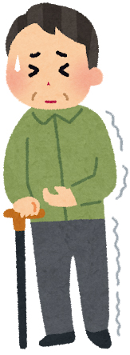
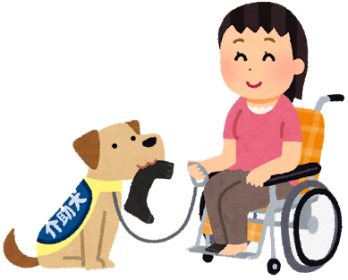
３.肢体不自由者・車椅子使用者・重症心身障害児者
特性に配慮し、困っている様子のときは、支援が必要かを確認した上で接遇対応をします。
■肢体不自由者・車椅子使用者の特性
  四肢、体幹が不自由で歩行や筆記が困難
  障害の部位は個人差がある
  車椅子、杖、義足などを使用
  原因（脳血管障害、脳性麻痺等）により困難さが異なる
  重度の肢体不自由と重度の知的障害を併せ持った人（子ども・成人）もいる
  介助犬を使用する人もいる
Notes:
肢体不自由者、車椅子使用者、重症心身障害児者は、移動や設備の利用に困難な状況があります。
困っている様子の場合には、支援が必要かを確認して対応しましょう。

Slide 12
予約、事前問合せ
支援内容の確認（車椅子等の補助具や介助犬の使用等について）
設備について説明
車椅子等に対応しない場合には、支援の内容を説明、相談
乗降時、運賃支払い、車内
一般タクシーの場合には、必要に応じた乗車支援と、車椅子などの補装具のトランクへの収納
福祉タクシー、ＵＤタクシーの場合は乗車方法、かかる時間などを説明して乗車を支援する
割引適用は合理的な方法で確認
乗り換え時
支援の申し出があれば乗換経路を具体的に案内
Notes:
予約時、事前の問合せ時などにおいては、
どのような補装具を使用しているのか、またご乗車いただく車両の設備について説明します。
車椅子等に対応していない車両を使用する場合には、シートに移乗していただく必要があることを
説明し、どのような対応が必要かを相談しましょう。
また、乗降時や支払い時には、必要な乗車支援を行います。
スロープやリフトを使用する場合、時間がかかることなどを予めお伝えしておくことが重要です。
支援の申し出があれば、乗換の経路を具体的にご案内します。

Slide 13

４.視覚障害者
特性に配慮し、困っている様子のときは、支援が必要かを確認した上で接遇対応をします。
■視覚障害者の特性
  大きく「全盲」と「弱視」に分かれる
  光を感じる/感じない、物の輪郭が判別できない、視野の一部が欠けている、色の判別が困難、暗いところでは見えにくい、明るいところでは見えにくいなどさまざま
  白杖を持っている、盲導犬を使用している、ガイドヘルパーと一緒に歩いている、白杖等を利用せずに１人で歩いているなど歩き方もさまざま
  白杖や盲導犬を使用していても、全盲ではなく弱視の人の場合がある
  盲導犬は使用している人の指示した方向に進む、障害物を避ける、止まって曲がり角や段差を教える。道を覚えているのではない。
Notes:
視覚障害者は、文字情報や周囲の様子が見えない、見えにくいなどの状況があります。
困っている様子の場合には、支援が必要かを確認して対応しましょう。

Slide 14
予約、事前問合せ
支援内容の確認（盲導犬の使用等について）
迎車の場合の乗車位置確認
乗降時、運賃支払い、車内
白杖や盲導犬を使用した人を見かけた場合には降車して声をかける
車の停止に気づいていない様子の場合、声かけをする
乗車支援が必要な場合、屋根やドア、シートの位置を手を誘導して（断った上で）確認してもらう
危険な場合は止まれ！と声かけ
発車、停止、カーブ等は都度伝える
目的地を詳細に確認
到着の際には場所の詳細情報を説明
運賃は読み上げ、正確な金銭授受を
Notes:
予約時、事前の問合せ時などにおいては、
盲導犬を使用しているのかなどを確認します。
迎車の場合には、乗車いただく位置を詳細に確認しておきましょう。
また、乗車時、停車しても気づかない場合があります。見えていない様子が
わかったら、声をかけます。
乗車の支援が必要であれば、利用者にお断りした上で、屋根、ドア、シートの位置に手を誘導して
確認していただきます。
発車、停止、カーブは都度伝え、目的地についても詳細に確認して、到着の際には、
「〇〇交差点を□□方向に向けて左側手前に止まります」など、詳細に情報を伝えましょう。
運賃は読み上げて、正確な金銭授受をすることが重要です。

Slide 15
乗り換え時
支援の申し出があれば乗換経路を具体的に案内
Notes:
支援の申し出があれば、乗換の経路を具体的にご案内します。

Slide 16

５.聴覚障害者・言語障害者
特性に配慮し、困っている様子のときは、支援が必要かを確認した上で接遇対応をします。
■聴覚障害者・言語障害者の特性
  外見では気づきにくい
  聞こえ方には個人差がある
  補聴器を使用して会話が可能な人もいるが、うまく聞き取れない人もいる
  すべての人が手話を使えるわけではない
  表情や身振り手振り、口話、筆談、手話などの視覚情報が頼り
  聴導犬を使用している人もいる
Notes:
聴覚障害者、言語障害者は、乗務員の声が聞こえない、聞こえにくい、自分の要求が伝えられないなどの状況があります。
困っている様子の場合には、支援が必要かを確認して対応しましょう。

Slide 17
予約、事前問合せ
支援内容の確認（聴導犬の使用等について）
乗降時、運賃支払い、車内
聴こえない様子の場合、その人の視界に入り、口話がはっきり見えるように話す、または筆談をする
問いかけがわからない様子の場合には、筆談で情報を伝える
運賃は、メーターや領収書を指し示し、必要に応じて筆談で対応
乗り換え時
支援の申し出があれば乗換経路を具体的に案内
Notes:
予約時、事前の問合せ時などにおいては、
聴導犬を使用しているのかなどを確認する必要があります。ただし、音声では伝わらないため、
ファックスやインターネットでの問い合わせをできるようにしておくことが重要です。
また、乗降時や支払い時、聞こえない様子の場合には、その人の視界に入り、口の動きがわかるように話します。
問いかけが分からない用の場合には筆談をしましょう。
運賃は、メーターや領収書を指し示します。
支援の申し出があれば、乗換の経路を具体的にご案内します。

Slide 18
６.発達障害者・知的障害者・精神障害者
特性に配慮し、困っている様子のときは、支援が必要かを確認した上で接遇対応をします。
■発達障害者・知的障害者・精神障害者の特性
コミュニケーションが苦手な傾向にある
  外見では気づきにくい
  話の内容を理解できない人がいる
  自分の考えや気持ちをうまく伝えられない人がいる
  常識やルールを理解しにくい人がいる
  身体が勝手に動く、声や言葉が急に出る、変わったクセがあるなどの場合がある
  強いこだわりがある人がいる
  音や光が苦手な人がいる
  ストレスに弱く、疲れやすい など
Notes:
発達障害者、知的障害者、精神障害者は、コミュニケーションが苦手な傾向があります。
困っている様子の場合には、支援が必要かを確認して対応しましょう。

Slide 19
予約、事前問合せ
支援内容の確認
問い合わせに対してはゆっくり、はっきり、具体的に対応し、理解を確認
乗降時、運賃支払い、車内
目的地の確認が理解できていない場合には、ゆっくり、はっきり、具体的に話す
パニックとなっている様子の場合にはゆっくり停車し、やさしく話しかけ落ち着かせることが重要
運賃は、メーターや領収書を示して読み上げる
釣銭は金種ごとに確認して手渡す
Notes:
予約時、事前の問合せ時などにおいては、
説明がわからない様子の場合には、ゆっくり、はっきり、具体的に対応し、理解しているかを確認します。
また、乗降時や支払い時にも、目的地の確認が理解できていない場合には、
ゆっくり、はっきり、具体的に説明します。
パニックなどを起こしてしまう場合もあります。その場合にはやさしく話しかけ、落ち着かせることが重要です。
緊急連絡先が書かれているヘルプマークなどを携行している場合がありますので、
対応方法について連絡先に問い合わせるのもよいでしょう。
運賃は、メーターや領収書を指し示し、釣銭は金種ごとに確認して手渡しましょう。

Slide 20
乗り換え時
支援の申し出があれば乗換経路を具体的に案内
Notes:
支援の申し出があれば、乗換の経路を具体的にご案内します。

Slide 21
７.内部障害者
特性に配慮し、困っている様子のときは、支援が必要かを確認した上で接遇対応をします。
■内部語障害者の特性
  外見では気づきにくい
  体調が変化しやすい、骨折しやすい、風邪などがうつりすい
  人工肛門、人口膀胱を使用している人（オストメイト）がいる
  酸素ボンベや人工呼吸器を携行している人がいる
  ヘルプマークを持っている人がいる（外見では障害がわからないため）
Notes:
内部障害者は、外見ではわからない場合が多いですが、体調が変化しやすいなどの状況があります。
困っている様子の場合には、支援が必要かを確認して対応しましょう。

Slide 22
予約、事前問合せ
支援内容の確認
乗降時、運賃支払い、車内
具合が悪い等の申し出があった場合、支援が必要かを確認し、どのような支援が必要かを聞く
乗り換え時
支援の申し出があれば乗換経路を具体的に案内
Notes:
予約時、事前の問合せ時などにおいては、必要な支援事項があれば確認します。
また、乗降時に具合が悪くなったなどの申し出があれば、支援が必要かを確認し、
どんな支援をすべきかを聞いて対応します。
支援の申し出があれば、乗換の経路を具体的にご案内します。

Slide 23
８.その他
その他にも、
その他の心身の機能障害、妊産婦、
ベビーカー使用者を含む乳幼児連れ、けが人など
に配慮が必要
Notes:
その他にも、これまで紹介した障害のほかに心身の機能障害は多様にあります。
また、妊産婦、ベビーカー使用者を含む乳幼児連れ、けが人などにも配慮が必要です。
困っている様子の場合には、支援が必要かを確認して対応しましょう。

Slide 24
予約、事前問合せ
支援内容の確認
乗降時、運賃支払い、車内
具合が悪い等の申し出があった場合、支援が必要かを確認し、どのような支援が必要かを聞く
ベビーカー使用者には、お子様を使用者に抱いていただき、ベビーカーはトランクに収納する
妊婦やけが人はバランスを崩しやすいため、相手の状況に応じて支援する
乗り換え時
支援の申し出があれば乗換経路を具体的に案内
Notes:
予約時、事前の問合せ時などにおいては、必要な支援事項があれば確認します。
また、乗降時に具合が悪くなったなどの申し出があれば、支援が必要かを確認し、
どんな支援をすべきかを聞いて対応します。
ベビーカーはたたんでいただき、トランクで預かります。
妊産婦、けが人などはバランスを崩しやすいため、相手の状況や支援の申し出などを受け、
乗降の支援などを行います。
支援の申し出があれば、乗換の経路を具体的にご案内します。

Slide 25
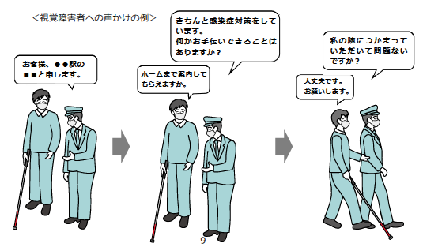
９.新型コロナウイルス完成症対策を踏まえた接遇のポイント
ポイント１.
変わらず「まずは声かけ、そして必要な支援」を行うことが重要
【声かけのポイント】
  感染症対策を講じていることを伝える
  なるべく相手の正面からの声かけを避ける
  支援の必要性の有無を確かめる
Notes:
さらには、新型コロナウイルス感染症の拡大により、感染症対策を踏まえた「新たな対応のあり方」が求められています。
接遇にあたっては、対人距離の確保、マスクの着用、手洗いや消毒、検温の励行などの対策が徹底されてします。
しかし、高齢者・障害者等から見ると、距離の確保やマスクの着用などから、サポートが受けにくい、コミュニケーションがしにくいなどの
新たな課題が生じています。
特に、「コミュニケーションにより必要な支援をうかがう・伝える」ことが必要な高齢者・障害者等にとっては大きな支障が生じています。
安全な利用を図っていくには、感染症対策を講じた上で、できるだけ簡潔なコミュニケーションによって支援を行っていくことが必要です。
ポイントのひとつとしては、変わらず「まずは声かけ、そして必要な支援」を行うことが重要であることです。
例えば、視覚障害者への声かけにあたっては、
〇まずは障害当事者の横から、対応する職員が名乗り、感染対策を講じていることを伝えます
〇必要な支援があるか確かめ
〇必要であれば、どうすればよいかを伺い、支援を行います

Slide 26
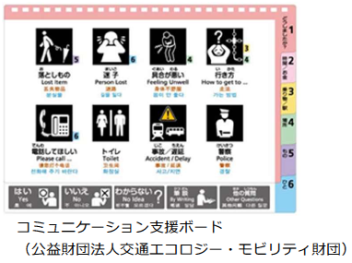
ポイント２.コミュニケーションツールを準備する
【対応のポイント】
  コミュニケーションに役立つツールを活用する
  ・話すことが見えるようなマスクを使う
  ・話し言葉が伝わるようマイクなどを活用する
  ・筆談具やコミュニケーション
  ボードなどのツールを活用す
  る
  ICTの活用を推進する
  ・オンラインの活用
  ・ICTによる手続きの効率化
  ・活用にあたっては多媒体とし、
  利用体験などにより不安を払
  しょくする
Notes:
ポイントの２つ目は、コミュニケーションツールを準備することです。
音声情報が得られない人に対しては、口が見えるようなマスクや、筆談具、コミュニケーションボードなどを準備します。
視覚情報が得られない人に対しては、伝わりにくくなっている情報が聞き取りやすいよう、マイクなどを活用します。
また、オンラインなどICTを活用し、対面の手続きなどを効率化していくことも重要です。
ただし、活用にあたっては多様な媒体を準備し、利用体験などを行って利用者の不安を払しょくすることも重要です。

Slide 27
ポイント３.
感染症対策設備の設置方法や変更事項などの伝え方に配慮する
【対応のポイント】
  感染症対策設備（消毒液や検温設備など）の設置方法
  ・複数台を異なる高さで設置する
  ・使い方を表示する
  ・使えない場合の個別対応も必要 などの工夫が必要
  運行の変更などの情報の提供方法
  ・文字やイラストで掲示する
  ・音声アナウンスを流す など複数の手段による提供が必要
  情報提供の工夫
  ・様々な対策でアナウンスや声が聞き取りにくいため、聞き取りやすい
  ようはっきりと、繰り返し伝えることが重要
Notes:
ポイントの３つ目は、感染症対策設備の設置方法や変更事項などの伝え方に配慮することです。
消毒液や検温設備などは、人によって高さや場所などで使いにくい場合があります。複数台を異なる高さで設置することが必要である
とともに、使い方を表示することが重要です。
また、設置設備が使えない場合には、個別の対応も必要です。
また、運行情報などは、文字やイラスト、音声などで提供することが重要です。
しかし、感染症対策によって音声が聞き取りにくいなどがあるため、はっきりとしたアナウンスが必要であるとともに、繰り返し伝えることが重要です。

Slide 28
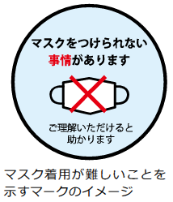
ポイント４.感染症対策についての情報提供を行う
【対応のポイント】
  対策の協力のお願いは「多様な媒体」で
  ・視覚的掲示（デジタルサイネージ等）、音声、
  webアクセシビリティを確保したホームページな
  どでの提供
  事業者の取組みの紹介
  ・感染症対策の取組みについて、利用者への周知を
  続ける
  ・配置人員の削減等についての周知や必要な支援要
  請などに適宜応じられる体制等の工夫の周知
  感染症対策がしづらい人がいて工夫していることの周知
  ・マスク着用が難しい人などへの理解
Notes:
ポイントの４つ目は、感染症対策についての情報提供を行うことです。
利用者への対策の協力のお願いについては、視覚情報、音声情報などの多様な媒体での提供が必要です。
事業者の対策の取組などは、引き続き周知を続けていくことが重要であるとともに、配置人員を削減している場合などは
必要な支援をどのような体制の工夫で応じていくかを検討していくことが必要です。
また、感染症対策がしづらい人がいて、工夫していることについても、周囲の理解を得ていくために周知していくことが重要です。

Slide 29
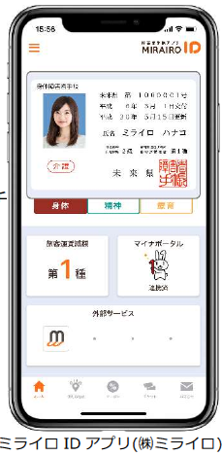
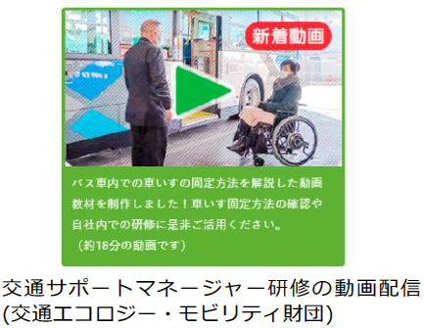
ポイント５.感染症対策下における新たな工夫
【対応のポイント】
  ICTの活用による対面対応の低減
  対応の効率化による対面の短時間化
  接遇研修のオンライン化 など
※接遇研修のオンライン化
感染症対策を踏まえた接遇研修として、動画配信、e-ラーニングやオンライン研修等での展開が進んでいる。
※ICTを活用した取組み例
障害者手帳を管理するスマホアプリの導入など、手続を簡易にする取組が進んでいる。
Notes:
最後のポイントは、感染症対策下における新たな工夫が必要であることです。
ICTを活用して対面対応を低減させていくこと、対応の効率化により対面の対応を短時間にしていくこと、
こうした感染症対策などを踏まえた接遇研修をオンラインとしていくことなどが挙げられます。
感染症対策下においても、支援を必要としている人がいます。
工夫した対応を行っていくことが重要です。

Slide 30
10.緊急時・災害時の対応について
配慮事項
遅延・運転の見合わせなどの時には、必要な情報を乗客が得やすい手段で伝えることに努める
高齢者・障害者等が緊急事態に陥った時には、迅速かつ適切な対応を図ることに努める
地震、火災などの災害時には、乗客の安全を確認し、高齢者・障害者等が安全に避難できるよう誘導・介助を行う。適宜一般の乗客にも誘導・介助の協力を求める
Notes:
最後に、緊急時・災害時の対応についてですが、既に安全規定管理などによる対応をしていると思います。
ここでは、高齢者や障害者等に対する基本的な配慮事項についてお伝えします。
・まず、遅延や運転の見合わせなどの時には、特に視覚障害や聴覚障害の方などは情報を得にくい状況にあります。
必要な情報を、乗客が得やすい手段で伝えることに努めましょう。
・緊急事態に陥った際には、迅速かつ適切な対応が求められます。
・地震、火災などの災害時には、皆さまが安全に避難できるよう誘導・介助を行います。また、適宜、一般の乗客の方にも
誘導・介助の協力を求めましょう。

Slide 31

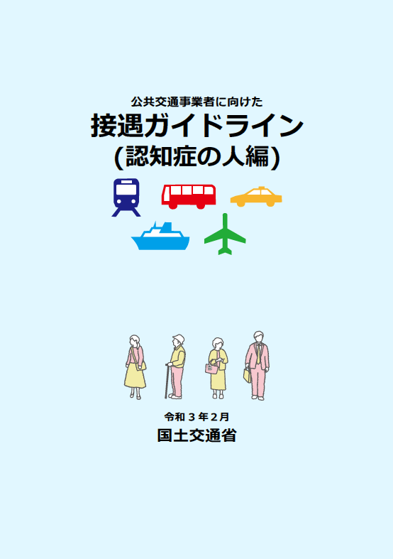
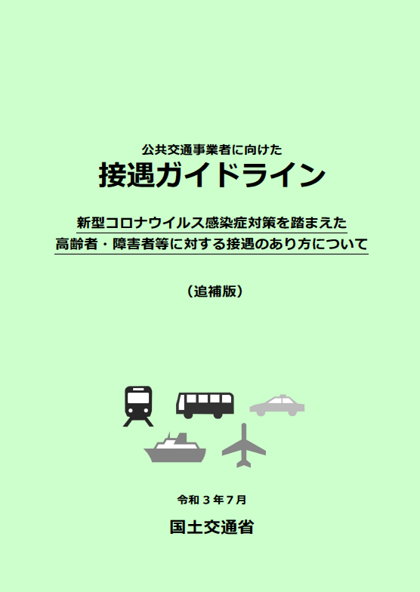
公共交通事業者に向けた
『接遇ガイドライン』・『接遇研修モデルプログラム』
「接遇ガイドライン」H30.5
「認知症の人編」R3.2
「追補版」R3.7
国土交通省 接遇研修について
https://www.mlit.go.jp/sogoseisaku/barrierfree/sosei_barrierfree_tk_000180.html
Notes:
「接遇ガイドライン」では、さらに詳細に対応の留意点などが掲載されています。
国土交通省のホームページにありますので、読んでみてください。

